Slide 1
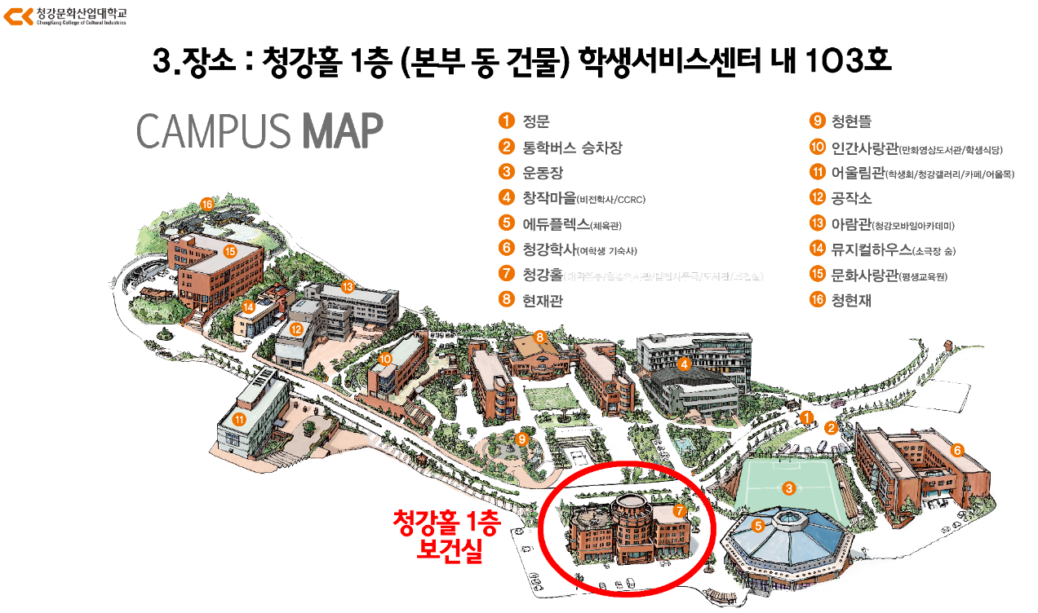

1. 보건실 장소 안내
장소 : 청강홀 1층 (본부 동 건물) 102호

